Slide 1





Introducción
Programación de la Información I
1. Introducción
Mtro. Roberto Arturo Morales Cruz

Slide 2

Roberto Arturo Morales Cruz
Licenciatura en Actuaría, UDLAP
MS in Analytics, Georgia Tech
Data Scientist por 7 años.
Docente por 3 años.

Slide 3
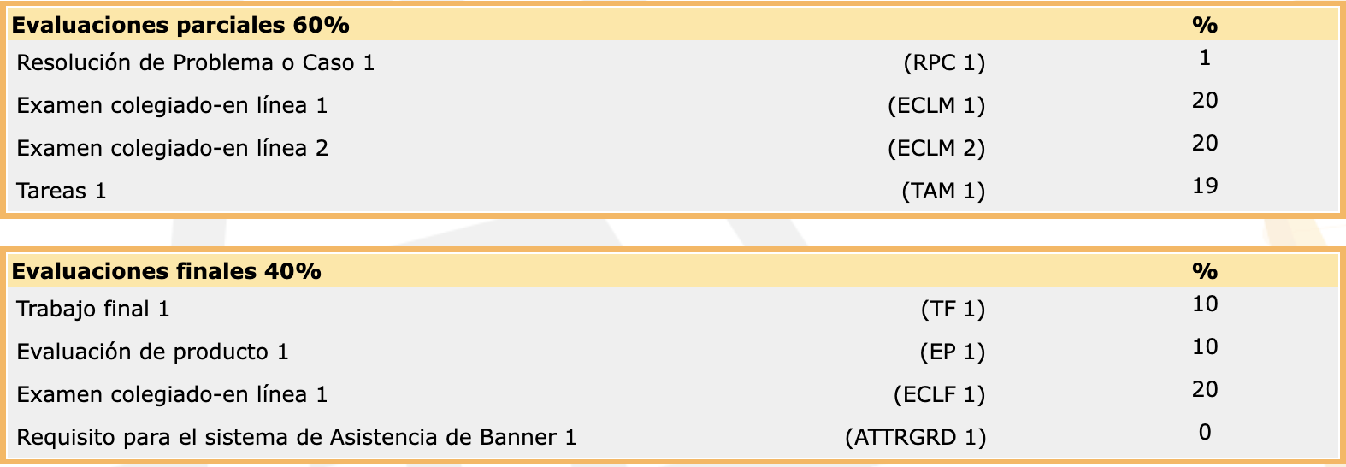
Criterios de Evaluación

Slide 4
Calendario
Martes | Jueves | Notas
9-ago | 11-ago
16-ago | 18-ago
23-ago | 25-ago
30-ago | 1-sept | 1er Parcial
6-sept | 8-sept
13-sept | 15-sept
20-sept | 22-sept
27-sept | 29-sept | Medio Termino
4-oct | 6-oct
11-oct | 13-oct
18-oct | 20-oct
25-oct | 27-oct
1-nov | 3-nov | Tercer Parcial
8-nov | 10-nov | Acciona Negocios
15-nov | 17-nov
22-nov | 24-nov
29-nov | 1-dic | Examenes Finales
6-dic | 8-dic | Examenes Finales

Slide 5
Temario
1. Introducción
2. Componentes del Lenguaje de Programacion Python
3. Construcción de Funciones en Python
4. Estructuras de Datos
5. Visualizacion de Datos
6. El Ambiente R

Slide 6
Objetivos de esta sesión
Entender cómo funciona y qué actores participan en el ecosistema actual de programación de la información.
Comprender la importancia de saber programar.
Conocer los lenguajes de programación más utilizados en la actualidad para el análisis de datos.

Slide 7
El Choro
Hay más datos que nunca: Se estima que el 90% de los datos en el mundo se creados en los últimos dos años.
Ciencia de Datos: “Profesión más sexy del siglo XXI”.
Para 2022 habrán 700,000+ de vacantes para personas con un rol en el análisis de datos.

Slide 8
La Realidad
Varias profesiones “tradicionales” están reemplazadas parcialmente
por Computadoras.
¿Quiénes están a salvo?
Creativos
Profesiones que involucren Trato Humano
Quienes trabajen en conjunto con IA
(Humano + Computadora > Computadora)
Quienes le enseñen a las máquinas.

Slide 9
¿Qué es la “Ciencia de Datos”?
El uso de técnicas avanzadas de Matemáticas, Estadísticas y de cómputo para obtener respuestas a problemas actuales.
Parecido a lo que hace un Economista, ¿no?

Slide 10
¿Qué es la “Ciencia de Datos”?
X No sustituye a la Experiencia.
✓ La complementa, para poder tomar decisiones basadas en datos.
X No da soluciones mágicas; necesita tener armonía entre el problema a resolver y la parte técnica.

Slide 11
¿Qué es la “Ciencia de Datos”?
Se analizan datos que provienen de fuentes variadas.
Se trata de encontrar patrones en los datos.
Se monitorean Key Performance Indexes (KPI) y se analizan tendencias.
Se comunican los resultados encontrados a gente con perfil no técnico.

Slide 12

¿Por dónde empiezo?

Slide 13
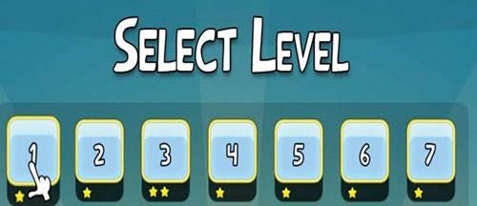







Slide 14
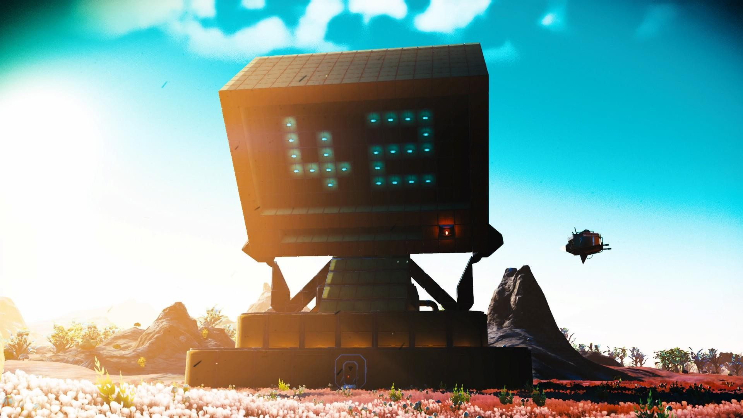
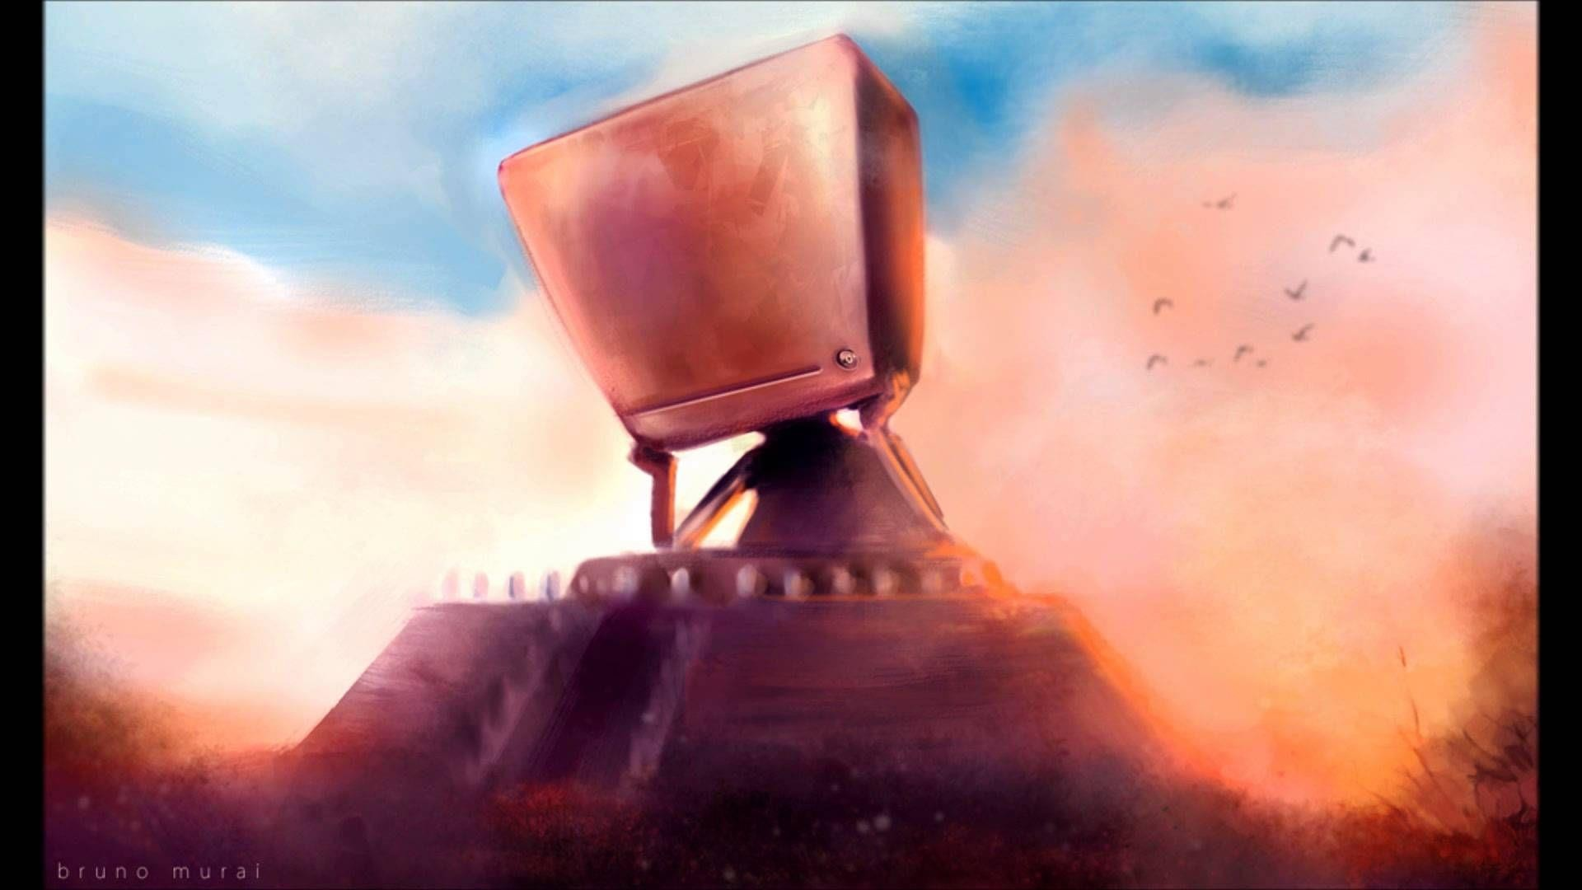
¿Cuál es la Respuesta a la Gran Pregunta del Universo, la Vida y todo lo demás?

Slide 15
𝐻𝑢𝑚𝑎𝑛𝑜 + 𝐶𝑜𝑚𝑝𝑢𝑡𝑎𝑑𝑜𝑟𝑎 > 𝐻𝑢𝑚𝑎𝑛𝑜
𝐻𝑢𝑚𝑎𝑛𝑜 + 𝐶𝑜𝑚𝑝𝑢𝑡𝑎𝑑𝑜𝑟𝑎 > 𝐶𝑜𝑚𝑝𝑢𝑡𝑎𝑑𝑜𝑟𝑎
La computadora, por sí sola, no sabe qué es lo que debe hacer.
¡Hay que “traducirle” a la computadora, nuestra problemática.
Afortunadamente, los Economistas ya tienen experiencia ligando problemas sociales, con planteamientos matemáticos.

Slide 16
Componentes de un Computador
Hardware
Lo que puedes ver y tocar.
Software
Lo que está dentro de la computadora.

Slide 17
Componentes de un Computador
a. Hardware Interno
Placa Madre / motherboard: placa principal de cualquier sistema, al que los demás dispositivos se conectan.
Procesador: es el cerebro de la computadora, que controla todo lo que ejecuta el ordenador y es responsable de realizar los cálculos y la comprensión de datos.
Memoria Interna RAM: almacena información, de manera temporal y rápida, para que la computadora la utilice en el momento.
Memoria Interna ROM: almacena información de manera permanente, importante para el funcionamiento del computador.

Slide 18
Componentes de un Computador
a. Hardware Interno (cont.)
Placa de video / tarjeta gráfica: permite que la computadora muestre imágenes en el monitor.
Placa de sonido: Permite a la computadora reproducir sonidos (música, voz o cualquier señal de audio) a través de altavoces o auriculares.
Dispositivo de almacenamiento secundario: Almacena datos que la computadora no necesita de manera inmediata para su funcionamiento, sino que es el usuario el que los utiliza de manera directa. (disco duro externo, tarjeta de memoria, pendrive, etc.)

Slide 19
Componentes de un Computador
b. Hardware Externo
De Entrada
Teclado, Pantalla táctil, mouse, micrófono, control, etc.
De Salida
Monitor, Bocinas, Pantalla táctil.
Periféricos
Cámara web, impresora, escáner, etc.

Slide 20
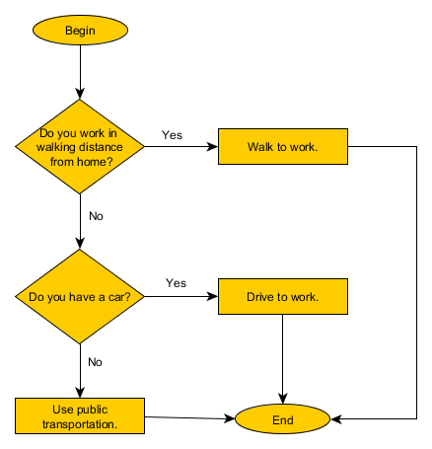
¿Qué es un algoritmo?
Una serie de pasos que se llevan a cabo para llevar a cabo una tarea.
Tienen un principio y un fin claros.
El ejemplo “típico”: una receta de
cocina:
¡Pero cualquier serie de pasos, con un propósito, principio y fin, puede ser un algoritmo!

Slide 21
¿Qué es un algoritmo?
Ejercicio (10 minutos):
Escriban, en el formato y complejidad que escojan, un algoritmo para:
Viajar de su casa, a la Universidad.
Tener un entrenamiento de su deporte favorito.
Sacar dinero del cajero.

Slide 22
¿Qué es un programa?
Una serie de instrucciones que sigue la computadora.
Los ejemplos “típicos” son las distintas aplicaciones de nuestros equipos electrónicos: procesadores de texto, como Microsoft Word; las hojas de cálculo, como Excel; mensajería instantánea, como WhatsApp.
Para que funcionen, antes alguien tuvo que “enseñarle” a la computadora qué imágenes mostrar, qué hacer cuando el usuario diera clic, etc.
¡Pero esos son sólo casos particulares!

Slide 23
¿Qué es un programa?
Todos los programas son algoritmos, pero no todos los algoritmos son programas.
¿Qué marca la diferencia?
El programa ya puede ser entendido y ejecutado por la computadora.

Slide 24
¿Qué es un programa?
Word, WhatsApp, Chrome, son programas, puesto que la computadora sigue instrucciones complejas para abrirlos, y luego para modificarse.
A ese modelo se le llama Programación Orientada a Objetos, puesto que los programadores se enfocan en productos en específico.

Slide 25
¿Qué es un programa?
En esta clase, NO buscamos aprender eso, sino potencializar su trabajo como Economistas.
Aquí aprenderemos conceptos claves de computación e introduciremos la Programación Funcional; es decir, usaremos computadoras para facilitarnos la vida al realizar cálculos matemáticos de todo tipo.

Slide 26
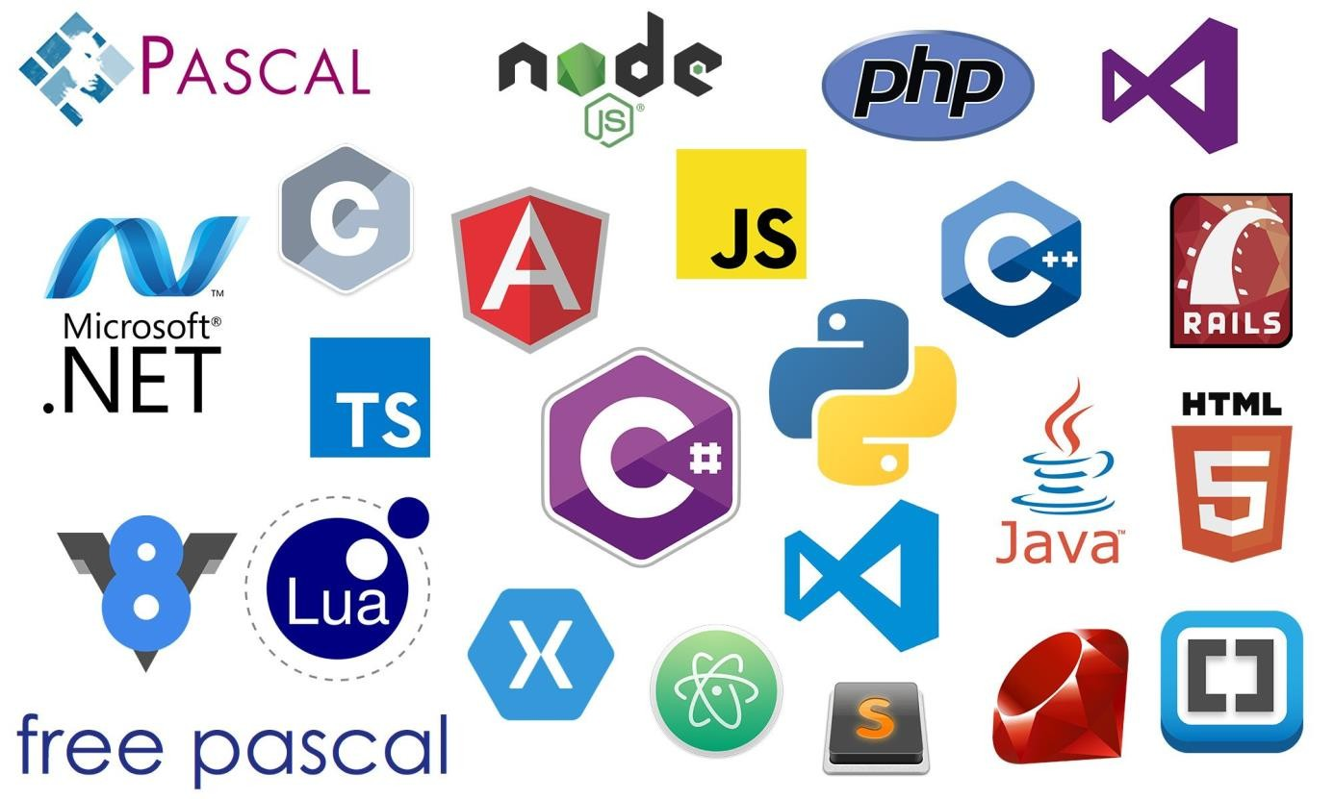
¿Qué es un Lenguaje de Programación?
Para poder traducir de un algoritmo a un programa, necesito ponerlo en términos que la computadora me pueda entender. Es decir, necesito hablar en su lenguaje.
Varios de los Distintos Lenguajes de Programación.

Slide 27
¿Qué es un Lenguaje de Programación?
Así como en el ser Humano tenemos lenguajes más Románticos, y otros más Serios, así pasa con los lenguajes de programación.
Todos son útiles, pero dependiendo de lo que quiero hacer, algunos me sirven mejor.

Slide 28
¿Qué es un Lenguaje de Programación?
La computadora, originalmente, sólo piensa en 0s y 1s.
Todas las instrucciones que la máquina tiene, se pueden traducir de esta manera.
Si le hablo a la computadora en esos términos, estaré usando el Lenguaje de Máquina.
Sus programas suelen correr más rápido.

Slide 29
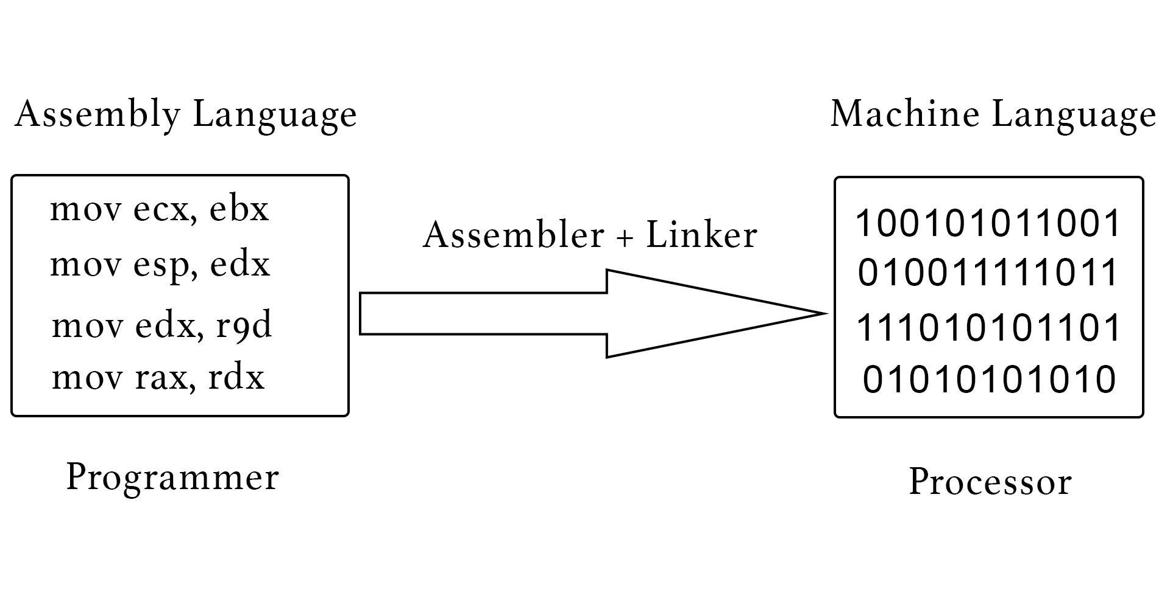
¿Qué es un Lenguaje de Programación?
También le puedo hablar a través de un lenguaje un poco más complicado, con algunas frases cortas.
Un programa aparte, llamado ensamblador, traduce esas frases a 0s y 1s.
Un lenguaje de este tipo es un Lenguaje Ensamblador.

Slide 30
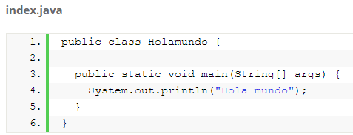
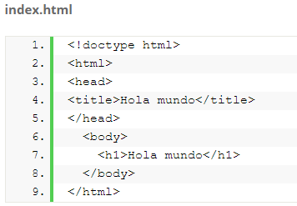
¿Qué es un Lenguaje de Programación?
Los lenguajes más prácticos, ocupan palabras y frases conocidas (generalmente en inglés). Así, puedo ser más directo con las instrucciones que le doy a la máquina.
Estos se conocen como Lenguaje de Alto Nivel.

Slide 31
¿Qué es un Lenguaje de Programación?
Algunos lenguajes son compilados; necesito terminar todo el programa y compilar, para poder ver los resultados.
Otros, son interpretados; puedo ir observando mis resultados en cada paso.
Por el tipo de tareas que realizaremos, ¿qué clases de lenguajes creen que nos sirvan más?

Slide 32
¿Qué Lenguaje debo Ocupar?
Para llevar a cabo las tareas de un Economista, necesito un lenguaje fácil de entender. Por lo tanto, alguno de alto nivel.
Como estaré utilizando operaciones matemáticas, necesito un lenguaje donde pueda estar viendo los resultados en cada paso. Para ello, un lenguaje interpretado.
La velocidad no es tan importante.
De preferencia, que ya tenga mucho uso, para que me sea más fácil conseguir ayuda y aplicar lo que sé.

Slide 33
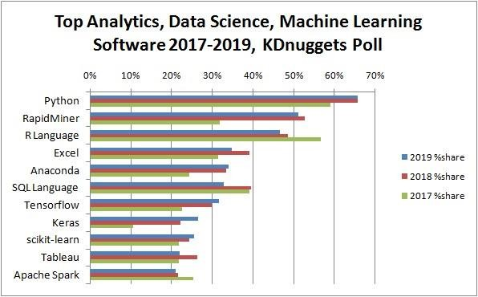
¿Qué Lenguaje debo Ocupar?
Con tantas herramientas en el mercado, es bastante común confundirse sobre cuál es la que necesito utilizar.

Slide 34
¿Qué Lenguaje debo Ocupar?
Un proceso típico es conseguir primero el Software, y después ver si es útil llevar a cabo mi tarea.
¡Error!
Primero se deben identificar los problemas que se pretende resolver, y sobre ello, ver qué programas pueden servirme.
El Programa se adapta al problema. No al revés.

Slide 35
¿Qué Lenguaje debo Ocupar?
Aspectos a considerar:
Curva de Aprendizaje: ¿Qué tan difícil es de aprender?
Escalabilidad: ¿Qué tan fácil será de crecer?
Apoyo:
Si es comprado, ¿me darán soporte?
Si es libre, ¿hay una comunidad en línea que ayude con dudas?
Hardware requerido: ¿Necesito algún equipo en especial?
Velocidad

Slide 36
¿Qué Lenguaje debo Ocupar?
Ejercicio (15 minutos):
Investiguen qué lenguaje de programación es mejor para el análisis de Datos y Estadística. ¿Por qué?
¿R?
¿Python?
¿Algún otro?
Al finalizar, discutiremos sobre las ventajas y desventajas de cada uno.

Slide 37
¿Qué Lenguaje debo Ocupar?
Para esta clase, daremos ejemplos en Python, ya que es un lenguaje de programación más “estándar”, en el sentido de que se parece más a otros lenguajes.
De vez en cuando, también veremos los equivalentes en R o en algún otro.
Pero, de nuevo, ¡al final cualquiera nos puede servir!

Slide 38

El Futuro
¿Julia reemplazará a R y Python?
¿Llegará otro nuevo lenguaje?
Sin importar qué pase, el desarrollar la lógica de programación es más importante que sólo aprender código de memoria.
De esa forma, ¡nos podremos adaptar!

